Slide 1

PROCESOS DE APOYO
Juan Carlos Granados Becerra
Contralor de Bogotá

Slide 2

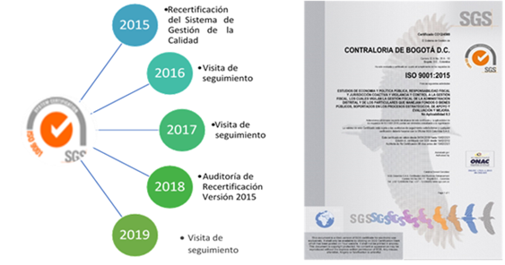

Fortalecimiento del Sistema Integrado de Gestión (SIG)
Las auditorías realizadas durante el período 2016-2020, por la firma certificadora SGS, demostraron un alto estado de desarrollo y madurez del Sistema, producto de:
La transparencia que rige los procesos internos.
La calidad con la que se elaboran los productos que genera la entidad.

Slide 3


Pacto Global de las Naciones Unidas
La Contraloría de Bogotá, D.C. cumplió, el 13 de marzo de 2019, con su propósito de adherirse a la iniciativa "Pacto Global de las Naciones Unidas”.

Slide 4
Efectividad en la Administración del Talento Humano
Distribución Planta de Personal
Áreas Misional Vs. Apoyo
Ejes Temáticos de Capacitación
COMPETENCIAS BÁSICAS DEL AUDITOR
CONTROL FISCAL
TRANSPARENCIA Y LUCHA CONTRA LA CORRUPCIÓN
POSCONFLICTO Y DIÁLOGO SOCIAL
AUDITOR TEMAS FINANCIEROS Y CONTABLES
GESTIÓN DEL TALENTO HUMANO
COMPETENCIAS BLANDAS
PLANEACIÓN Y ALTA GERENCIA
ATENCIÓN Y SERVICIO AL CLIENTE
TEMAS ADMINISTRATIVOS Y GESTIÓN DOCUMENTAL
TICS
SISTEMA INTEGRADO DE GESTIÓN

Slide 5
Virtualización de trámites
Cesantías
Vacaciones
Certificaciones Laborales
Certificados de Ingresos y Retenciones
Optimizar tiempos de atención.
Reducir tiempo y costo por desplazamiento de los empleados.
Adopción de los tres (3) Sistemas de Valoración de la Gestión:
Carrera Administrativa
Provisionales
Gerentes Públicos

Slide 6
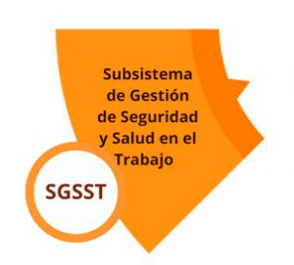



Subsistema de Gestión SST
Implementación al 100% durante el cuatrienio 2016-2019.
Evaluación del 95% por parte de la ARL Positiva, sobre el grado de desarrollo, ocupando el primer lugar entre las entidades del Distrito.
Implementación de manera virtual a través de la Intranet.
Implementación en la Entidad

Slide 7

Gestión Jurídica

Slide 8

Acciones de Tutela

Slide 9
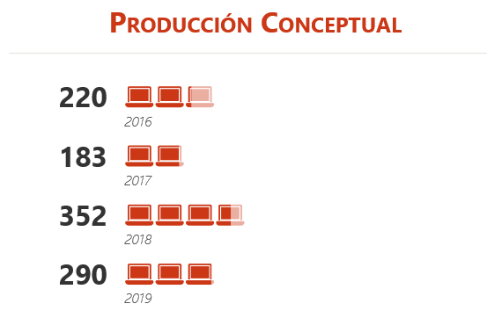

Actuaciones Administrativas
TOTAL: 1.045

Slide 10


Política de Gobierno Digital
SUSBSISTEMA DE SEGURIDAD DE LA INFORMACIÓN
Implementación del Subsistema de Gestión de Seguridad de la Información.
Migración del protocolo de internet ipv4 a ipv6.
Fortalecimiento de los niveles de accesibilidad – Página Web.
Generación y publicación de datos abiertos – disponibles para consulta de los ciudadanos.
ESTRATEGIA CERO PAPEL
Protección del medio ambiente.
Ahorro de recursos (papel, tóner, energía)

Slide 11
Infraestructura Tecnológica y de la Información
DESARROLLOS PROPIOS
SOFTWARE - LICENCIAS
ACTUALIZACIONES / MANTENIMIENTO / SOPORTE
TRAZABILIDAD (Proceso de Vigilancia y Control)
Aranda Service Desk (Mesa de Servicios)
Scriptcase (Desarrollo Web)
Encryption - Encriptado de Información
(Control y gestión de vulnerabilidades)
Navicat (Gestión y adm. B.D.D.)
Veeam Backup (Toma y gestión de Back up)
Software antivirus
Seguridad Perimetral
Software ofimático
Correo electrónico
SICEINFO (Inventarios Recursos Tecnológicos
SIGESPRO (Gestión Documental)
SIVICOF (Rendición de cuentas)
SI CAPITAL (Nómina, Contabilidad, Almacén)
Página WEB
Software Planta Telefónica
SIGECON (Sistema de Información de Gestión Contractual)
SICAF (Sistema de Control de Actividades de Formación)
SICOS (Sistema de Control y Seguimiento al Control Social)
Directorio Telefónico Institucional
1.098 Mantenimientos preventivos realizados
Otros: (Auto-reporte de salud, Mecanismo de participación, Reporte incidentes de trabajo)
2017
3.683
2018
4.870
16.371
2020
899
2019
6.919
Mesa de Servicios
Requerimientos atendidos

Slide 12
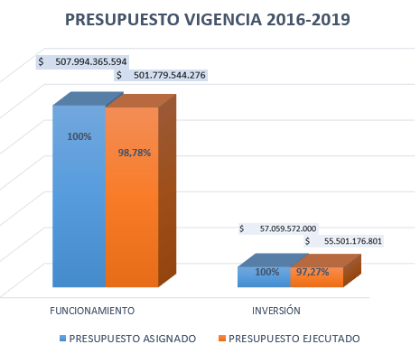
EJECUCIÓN PRESUPUESTAL 2016 - 2019

Slide 13
CONTRATACIÓN VIGENCIA 2016 - 2019
Vigencia | Vigencia 2016-2019
Presupuesto Estimado | $79.135.766.982
Presupuesto Ejecutado | $77.402.249.553

Slide 14
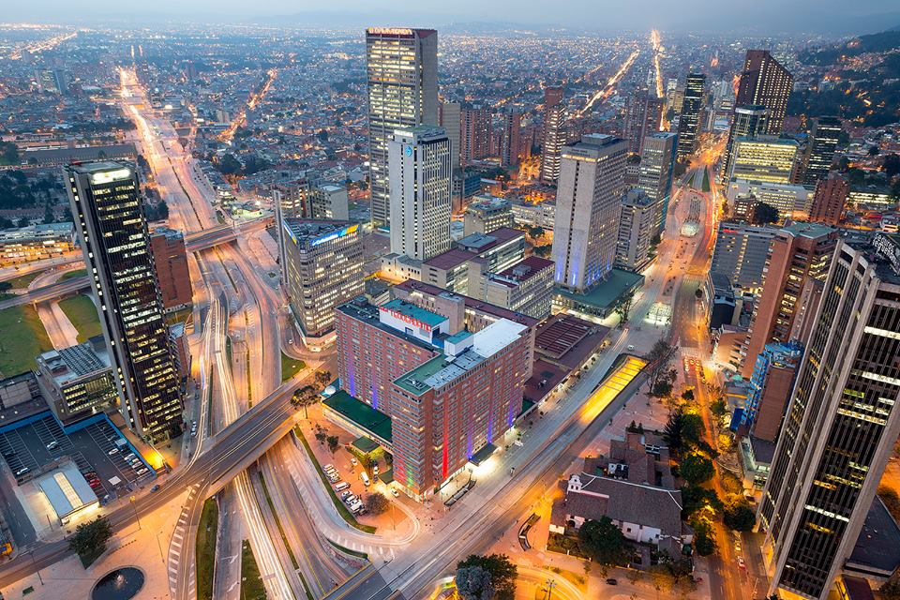
LOGROS ALCANZADOS VIGENCIA 2016 - 2019
Actualización de los procedimientos según las Normas Internacionales de Información Financiera (NIIF).
Implementación de tecnologías sostenibles como la instalación de sistemas fotovoltaicos en dos de las sedes de la Entidad.
En cumplimiento del Plan Institucional de Gestión Ambiental (PIGA), el promedio de material recuperado (papel, vidrio, cartón, metales, plástico) fue de 10 TONELADAS entregadas a la Asociación de Recicladores, que corresponden al 20% de los residuos generados en la entidad.

Slide 15
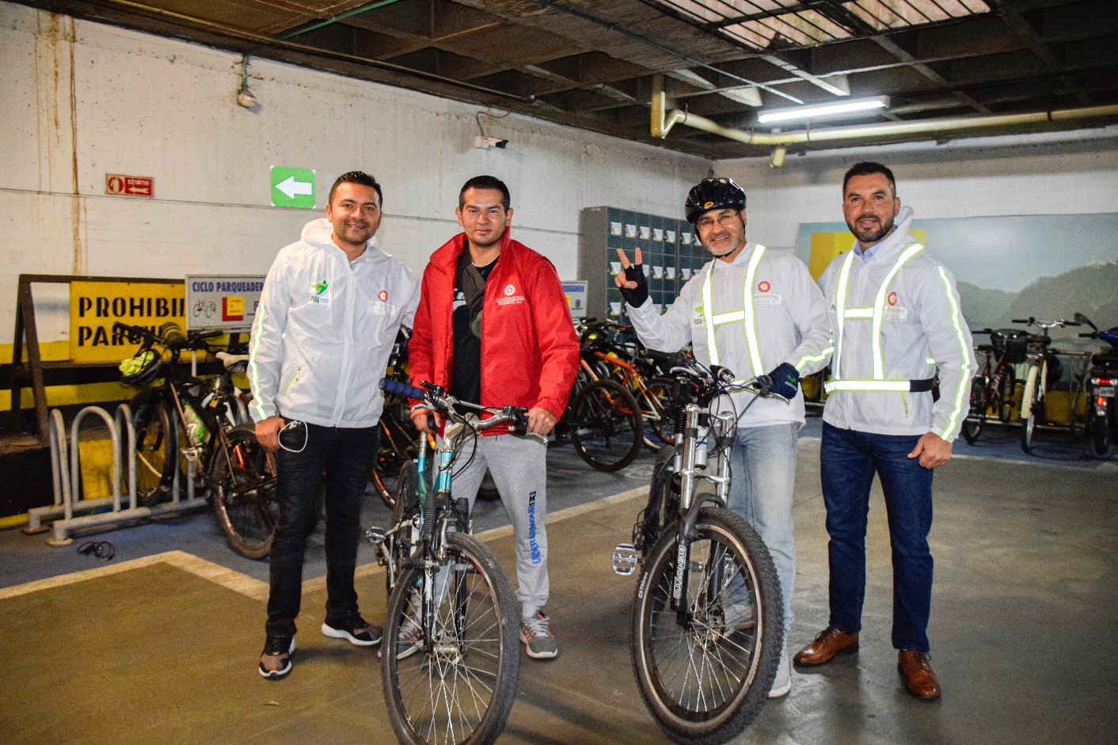
LOGROS ALCANZADOS VIGENCIA 2016 - 2019
La Contraloría de Bogotá hace parte de la Red de Movilidad Sostenible de la Secretaría Distrital de Movilidad, a través de la cual incrementó el uso de la bicicleta como medio alternativo de transporte en un 180%.

Slide 16
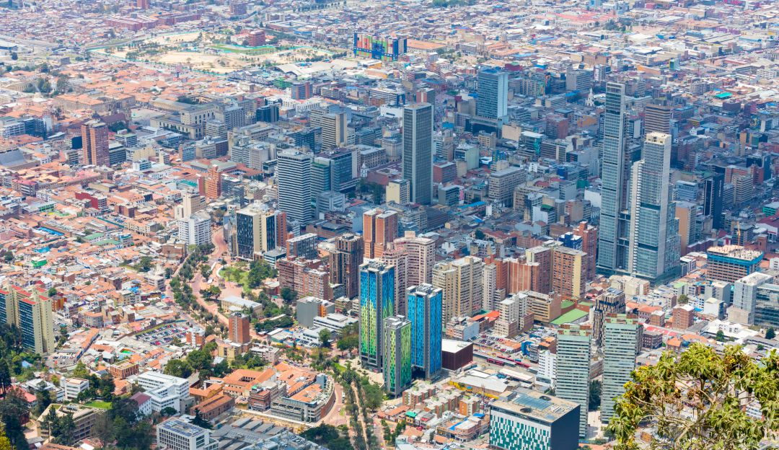
Actualización Programa de Gestión Documental
Elaboración de las Tablas de Valoración Documental (TVD).
Actualización de las Tablas de Retención Documental (TRD).
Formulación del Sistema Integrado de Conservación (SIC) (Plan de Preservación Digital a Largo Plazo).
Intervención del acervo documental de la entidad.

Slide 17

Plan Anual de Auditorías Internas (PAAI)
PAAI 2016 - 2019
EVALUACIÓN Y SEGUIMIENTO | 289
ENFOQUE HACIA LA PREVENCIÓN | 37
ADMINISTRACIÓN DEL RIESGO | 90
LIDERAZGO ESTRATÉGICO | 3
RELACIÓN ENTES EXTERNOS | 87
EVALUACIÓN DE LA GESTIÓN DEL RIESGO | 72
ACOMPAÑAMIENTO Y ASESORÍAS | 8
FOMENTO CULTURA DEL CONTROL | 56
OTRAS ACTIVIDADES E INFORMES | 76
Total: 718

Slide 18


